Slide 1

Notes:
OK

Slide 2

Ocupación, Habitabilidad y Desarrollo Rural: Que dice el SIPSDER
Clara Johanna Vélez – Equipo SIPSDER*

Slide 3

CONTENIDO
Qué es el SIPSDER?
Qué es el desarrollo?
Como identificar la ruralidad
Qué estamos proponiendo
Notes:
OK

Slide 4
EL SIPSDER….
Qué es?
Es el Sistema de Información para la Planeación y el Seguimiento del Desarrollo Rural de Bogotá D.C.
Qué va a hacer?
Estandarizará, centralizará y organizará la información de la Ruralidad de Bogotá, convirtiéndose en fuente oficial de consulta para los tomadores de decisiones y la comunidad en general.
Se consolidará en la base de información estadística para el Nuevo Modelo de Desarrollo Rural Sostenible.
Será fuente de divulgación de información que potencializará la productividad de la Ruralidad de Bogotá.
Permitirá planear y hacer seguimiento al Desarrollo Rural de Bogotá.
Notes:
Colocarle las preguntas en los retablos que te dije q tenía de la Agronet

Slide 5
EL SIPSDER….
Cómo lo va a hacer?
Estableciendo sinergias entre las entidades del nivel distrital, local, Nacional y Regional, con las asociaciones y la comunidad.
Incorporando procesos de innovación que respondan a las nuevas tendencias frente al manejo de la información.
Cuál es su objetivo?
Proveer información bajo estándares de calidad, oportunidad y relevancia, sobre la ruralidad del Distrito Capital, mediante la implementación de una herramienta TIC, que facilite los procesos de planeación, seguimiento y toma de decisiones sobre este territorio.

Slide 6
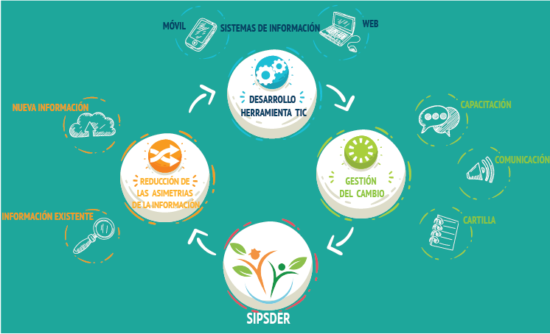
COMPONENTES

Slide 7
¿QUÉ ES EL DESARROLLO?

Slide 8
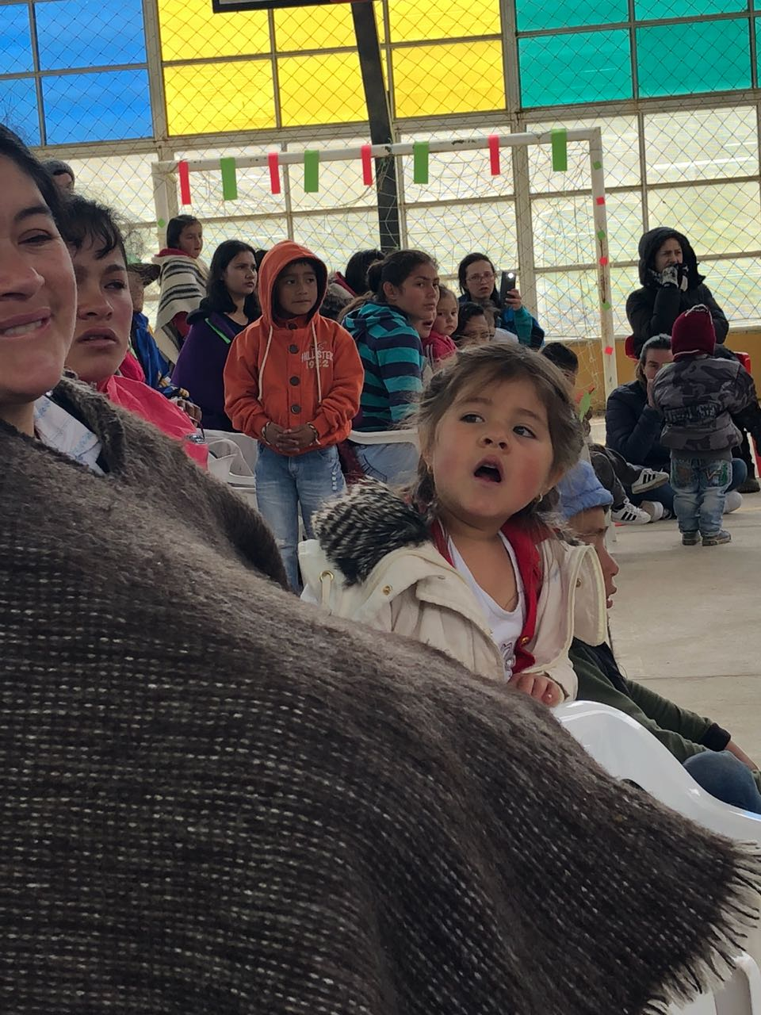
DESARROLLO
“El desarrollo es un concepto que se entiende como el proceso de ampliación de las libertades humanas reales determinado por las condiciones materiales, generalmente vinculado al crecimiento económico, como la participación política, el acceso a servicios de salud y educación que permiten garantizar el disfrute de los derechos humanos, (Sen, 1999)”.

Slide 9
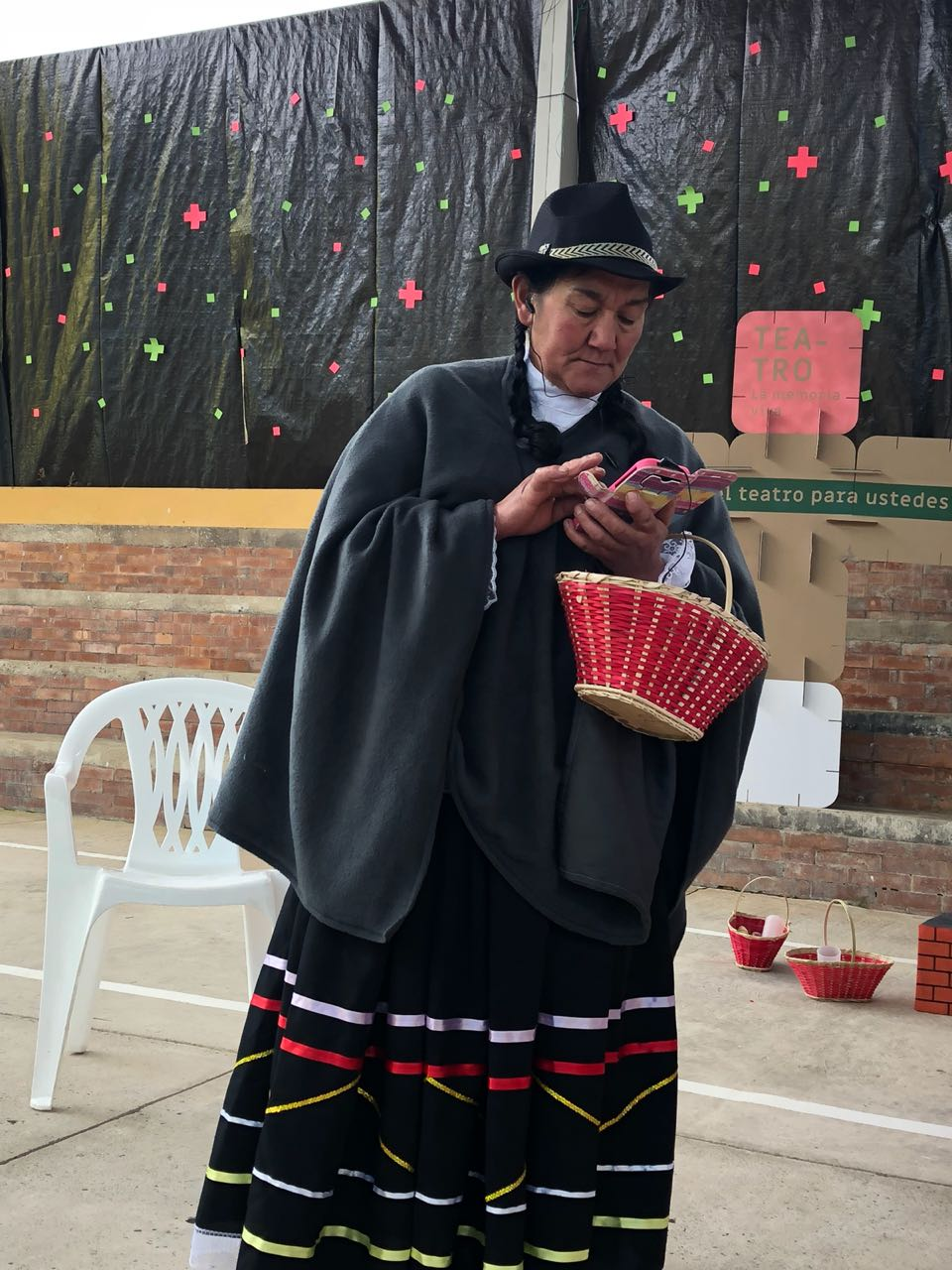
DESARROLLO PARA EL NUEVO MDRS
Sostenible
Humano
Diversificación de oportunidades económicas
Potencial de Desarrollo

Slide 10
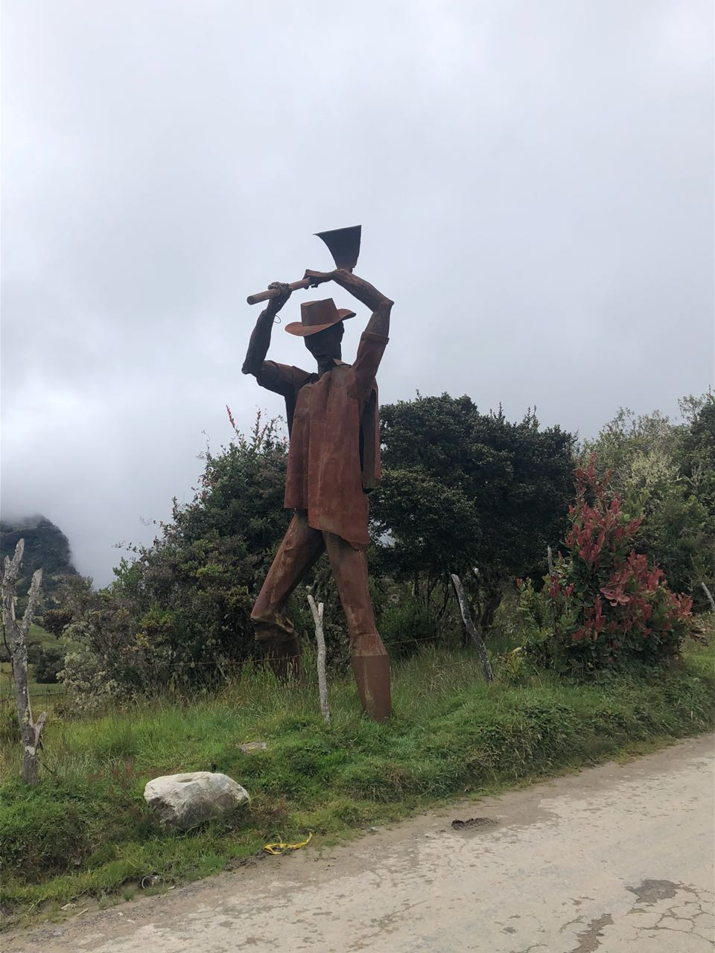
IDENTIFICACIÓN DE LA RURALIDAD
La ruralidad se identifica a partir de:
Densidad Poblacional
Costo del Transporte
Diferencial de Ingreso
Notes:
OK

Slide 11
COMPONENTES DEL DESARROLLO RURAL
ENTORNO NATURAL
BIENESTAR SOCIAL
BIENESTAR ECONÓMICO
Calidad y condiciones del medio ambiente natural rural (recursos naturales y vida silvestre), como requisitos necesarios para alcanzar una buena calidad de vida y como una oportunidad para mejorar las condiciones económicas de la población rural.
Calidad de vida social y bienestar. Buena calidad significa buena educación y salud; reducido riesgos y vulnerabilidad de las personas.
Ingresos y riqueza de personas
Notes:
OK

Slide 12
POTENCIAL DEL DESARROLLO RURAL
B.1 TERRITORIO CON RESPECTO A LA POBLACIÓN
B.2 ESTRUCTURA ECONÓMICA
B.3 COMUNICACIONES
Territorio disponible para la población rural para vivir, cultivar (tierras agrícolas utilizables) y para realizar otras actividades económicas.
Salud del entorno económico de la población rural.
Capacidad de la población rural para comunicarse e interactuar con el resto del mundo.
Notes:
OK

Slide 13

QUÉ ESTAMOS PROPONIENDO?
Notes:
OK

Slide 14
ANÁLISIS ESTADÍSTICO DE UN INDICADOR RURAL
Área de terreno de los predios rurales de Bogotá
Notes:
OK

Slide 15
ANÁLISIS ESTADÍSTICO DE UN INDICADOR RURAL
Área de terreno y de construcción
Notes:
OK

Slide 16
ANÁLISIS ESTADÍSTICO DE UN INDICADOR RURAL
Distancia a los equipamientos de Educación Urbano Rural
Distancia 150 mts
Distancia 550 mts
Notes:
OK

Slide 17
MODELO SIMPLE DE ESTIMACIÓN DEL INGRESO DEL HOGAR RURAL
Ingreso Estimado Rural
Ingreso mensual de los hogares $ 268.337
Fuente: IDECA. Cálculos propios
Notes:
OK

Slide 18
PSEUDO – ÍNDICE DE DESARROLLO RURAL
Principal components/correlation Number of obs = 17093
Number of comp. = 5
Trace = 5
Rotation: (unrotated = principal) Rho = 1.0000
--------------------------------------------------------------------------
Component | Eigenvalue Difference Proportion Cumulative
-------------+------------------------------------------------------------
Comp1 | 2.16763 .601643 0.4335 0.4335
Comp2 | 1.56599 .956207 0.3132 0.7467
Comp3 | .609782 .0809637 0.1220 0.8687
Comp4 | .528818 .401039 0.1058 0.9744
Comp5 | .127779 . 0.0256 1.0000
--------------------------------------------------------------------------
Principal components (eigenvectors)
------------------------------------------------------------------------------
Variable | Comp1 Comp2 Comp3 Comp4 Comp5 | Unexplained
-------------+--------------------------------------------------+-------------
l_d_edu | 0.4333 0.3978 0.0201 0.8073 -0.0422 | 0
l_d_c_pob | -0.4740 0.5358 0.0212 -0.0466 -0.6969 | 0
l_d_cdv | -0.5325 0.4383 0.1658 0.1022 0.6974 | 0
l_d_via | 0.4363 0.3358 0.7230 -0.4171 0.0113 | 0
l_d_sal | 0.3371 0.4998 -0.6700 -0.4020 0.1615 | 0
------------------------------------------------------------------------------
Notes:
OK

Slide 19
PSEUDO – ÍNDICE DE DESARROLLO RURAL
Para entender la variable pseudo índice de desarrollo humano rural se tomaron las medias de cada variable. Para el caso de la distancia al establecimiento educativo es de 878 metros, la del centro poblado es de 13.436 metros, la del centro de desarrollo veredal es de 14.272 metros, la vía es cercana del centroide del predio, 79 metros y la distancia del equipamiento de salud es de 2.078 metros.
Variable | Media | Coeficiente
l_edu | 878 | 0,4333
l_d_pob | 13.436 | -0,474
l_d_cdv | 14.272 | -0,5325
l_d_via | 79 | 0,4363
l_d_sal | 2.078 | 0,3363
Esto significa que en promedio el pseudo índice de desarrollo humano rural se encuentra en un valor de -12.855. Las variables que tienen mayor peso son la distancia al centro poblado y al centro de desarrollo veredal. Ahora bien, al aumentar las distancias en una desviación estándar el pseudo índice de desarrollo rural se encuentra ahora en -22.810
Notes:
OK

Slide 20
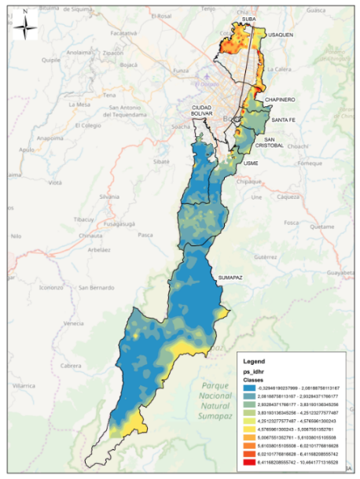
PATRÓN DE ASOCIACIÓN ESPACIAL
Notes:
OK

Slide 21
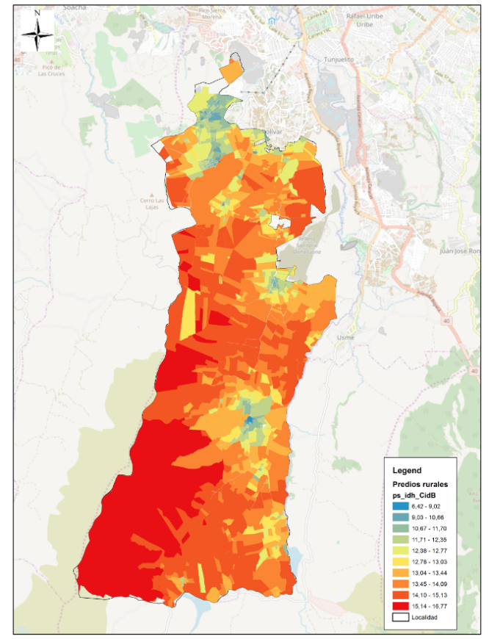
PSEUDO – ÍNDICE DE DESARROLLO RURAL
-> LOCALIDAD = CIUDAD BOLIVAR
Principal components/correlation Number of obs = 3987
Number of comp. = 5
Trace = 5
Rotation: (unrotated = principal) Rho = 1.0000
--------------------------------------------------------------------------
Component | Eigenvalue Difference Proportion Cumulative
-------------+------------------------------------------------------------
Comp1 | 1.96145 .745303 0.3923 0.3923
Comp2 | 1.21615 .252084 0.2432 0.6355
Comp3 | .964065 .353983 0.1928 0.8283
Comp4 | .610082 .361831 0.1220 0.9503
Comp5 | .248251 . 0.0497 1.0000
--------------------------------------------------------------------------
Principal components (eigenvectors)
------------------------------------------------------------------------------
Variable | Comp1 Comp2 Comp3 Comp4 Comp5 | Unexplained
-------------+--------------------------------------------------+-------------
l_d_edu | 0.4927 0.1873 0.4775 -0.6191 -0.3330 | 0
l_d_cpob | 0.4564 0.3292 -0.6092 0.2592 -0.4950 | 0
l_d_cdv | 0.0410 0.8192 0.3002 0.3100 0.3755 | 0
l_d_via | 0.4063 -0.3845 0.4872 0.6565 -0.1370 | 0
l_d_sal | 0.6182 -0.1939 -0.2709 -0.1499 0.6960 | 0
------------------------------------------------------------------------------
Notes:
OK

Slide 22
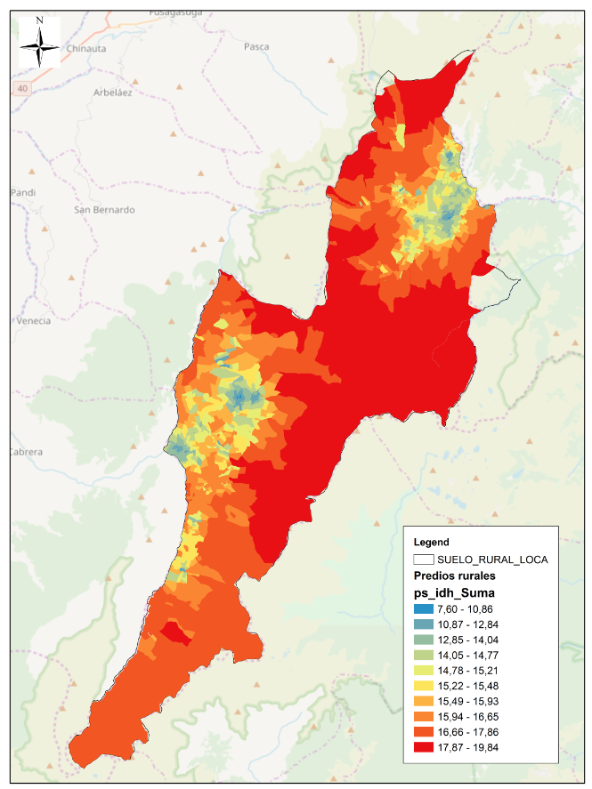
PSEUDO – ÍNDICE DE DESARROLLO RURAL
-> LOCALIDAD = SUMAPAZ
Principal components/correlation Number of obs = 1673
Number of comp. = 5
Trace = 5
Rotation: (unrotated = principal) Rho = 1.0000
--------------------------------------------------------------------------
Component | Eigenvalue Difference Proportion Cumulative
-------------+------------------------------------------------------------
Comp1 | 2.79958 1.72542 0.5599 0.5599
Comp2 | 1.07416 .444702 0.2148 0.7747
Comp3 | .629457 .289647 0.1259 0.9006
Comp4 | .33981 .182816 0.0680 0.9686
Comp5 | .156994 . 0.0314 1.0000
--------------------------------------------------------------------------
Principal components (eigenvectors)
------------------------------------------------------------------------------
Variable | Comp1 Comp2 Comp3 Comp4 Comp5 | Unexplained
-------------+--------------------------------------------------+-------------
l_d_edu | 0.5230 0.0450 -0.0280 -0.8035 -0.2793 | 0
l_d_cpob | 0.5213 -0.3624 0.0914 0.0497 0.7656 | 0
l_d_cdv | 0.2026 0.8222 0.4888 0.0960 0.1866 | 0
l_d_via | 0.4015 0.3400 -0.7864 0.3214 -0.0394 | 0
l_d_sal | 0.5025 -0.2740 0.3655 0.4892 -0.5473 | 0
------------------------------------------------------------------------------
Notes:
OK

Slide 23
INDICE DE HABITABILIDAD
CORRESPONDENCE ANALISYS OF HABITABILITY
mca nvcbp8a nvcbp8b nvcbp8c nvcbp8d nvcbp8e nvcbp8f nvcbp8g nvcbp8h nvcbp8i nvcbp8j
Multiple/Joint correspondence analysis Number of obs = 107215
Total inertia = .789886
Method: Burt/adjusted inertias Number of axes = 2
| principal cumul
Dimension | inertia percent percent
------------+----------------------------------
dim 1 | .7122008 90.17 90.17
dim 2 | .0716407 9.07 99.23
dim 3 | .0007597 0.10 99.33
------------+----------------------------------
Total | .789886 100.00
Notes:
OK

Slide 24
INDICE DE HABITABILIDAD
Notes:
OK

Slide 25
INDICE DE HABITABILIDAD
pca nvcbp8a nvcbp8b nvcbp8c nvcbp8d nvcbp8e nvcbp8f nvcbp8g nvcbp8h nvcbp8i nvcbp8j
Principal components/correlation Number of obs = 107215
Number of comp. = 10
Trace = 10
Rotation: (unrotated = principal) Rho = 1.0000
--------------------------------------------------------------------------
Component | Eigenvalue Difference Proportion Cumulative
-------------+------------------------------------------------------------
Comp1 | 8.05403 7.49218 0.8054 0.8054
Comp2 | .561855 .264552 0.0562 0.8616
Comp3 | .297303 .0873967 0.0297 0.8913
Comp4 | .209906 .015658 0.0210 0.9123
Comp5 | .194248 .00528179 0.0194 0.9317
Comp6 | .188966 .0307648 0.0189 0.9506
Comp7 | .158201 .0277182 0.0158 0.9665
Comp8 | .130483 .00956398 0.0130 0.9795
Comp9 | .120919 .0368326 0.0121 0.9916
Comp10 | .0840867 . 0.0084 1.0000
--------------------------------------------------------------------------
Notes:
OK

Slide 26
INDICE DE HABITABILIDAD
NVCBP9 ¿Algún espacio de la edificación donde está ubicada la vivienda está dedicado a negocios de industria, comercio o servicios?
NVCBP10 10. Tipo de vivienda: 1 Casa 2 Apartamento 3 Cuarto (s) 4 Otro tipo de vivienda (carpa, tienda, vagón, embarcación, refugio natural, etc.).
Área dedicada a negocio y tipo de vivienda
tabulate nvcbp9 nvcbp10
| NVCBP10
NVCBP9 | 1 2 3 4 | Total
-----------+--------------------------------------------+----------
1 | 3,934 4,050 180 0 | 8,164
2 | 39,266 57,620 2,155 10 | 99,051
-----------+--------------------------------------------+----------
Total | 43,200 61,670 2,335 10 | 107,215
Notes:
OK

Slide 27
INDICE DE HABITABILIDAD
Notes:
OK

Slide 28
INDICE DE HABITABILIDAD
NVCBP8B ¿La vivienda presenta:2? ¿Goteras en el techo?
NVCBP8C ¿La vivienda presenta:3? ¿Grietas en techos y paredes?
Otro grupo
NVCBP8D ¿La vivienda presenta:4? ¿Fallas en tuberías, cañerías o desagües?
NVCBP8E ¿La vivienda presenta:5? ¿Grietas en el piso?
NVCBP8F ¿La vivienda presenta:6? ¿Cielorrasos o tejas en mal estado?
NVCBP8G ¿La vivienda presenta:7? ¿Escasa ventilación?
NVCBP8H ¿La vivienda presenta:8? ¿Inundación cuando llueve o cuando se crece el río?
Otro grupo
NVCBP8I ¿La vivienda presenta:9? ¿Peligro de derrumbe, avalancha o deslizamiento?
NVCBP8J ¿La vivienda presenta:10? ¿Hundimiento del terreno?
Notes:
OK

Slide 29
INDICE DE HABITABILIDAD
12. ¿Cuál es el material predominante de las paredes exteriores? 1 Bloque, ladrillo, piedra, madera pulida 2 Tapia pisada, adobe 3 Bahareque revocado 4 Bahareque sin revocar 5 Madera burda, tabla, tablón 6 Material prefabricado 7 Guadua, caña, esterilla, otro vegetal 8 Zinc, tela, lona, cartón, latas, desechos, plástico 9 Sin paredes
summarize nvcbp12
Variable | Obs Mean Std. Dev. Min Max
-------------+--------------------------------------------------------
nvcbp12 | 107215 1.062333 .4967523 1 9
Notes:
OK

Slide 30
INDICE DE HABITABILIDAD
12. ¿Cuál es el material predominante de las paredes exteriores? 1 Bloque, ladrillo, piedra, madera pulida 2 Tapia pisada, adobe 3 Bahareque revocado 4 Bahareque sin revocar 5 Madera burda, tabla, tablón 6 Material prefabricado 7 Guadua, caña, esterilla, otro vegetal 8 Zinc, tela, lona, cartón, latas, desechos, plástico 9 Sin paredes
by clase, sort : summarize nvcbp12
----------------------------------------------------------------------
-> clase = 1
Variable | Obs Mean Std. Dev. Min Max
-------------+--------------------------------------------------------
nvcbp12 | 104895 1.052147 .4511819 1 9
-----------------------------------------------------------------------
-> clase = 2
Variable | Obs Mean Std. Dev. Min Max
-------------+--------------------------------------------------------
nvcbp12 | 211 1.606635 1.555866 1 6
------------------------------------------------------------------------
-> clase = 3
Variable | Obs Mean Std. Dev. Min Max
-------------+--------------------------------------------------------
nvcbp12 | 2109 1.514462 1.393058 1 9
Notes:
OK

Slide 31
INDICE DE HABITABILIDAD
12. ¿Cuál es el material predominante de las paredes exteriores? 1 Bloque, ladrillo, piedra, madera pulida 2 Tapia pisada, adobe 3 Bahareque revocado 4 Bahareque sin revocar 5 Madera burda, tabla, tablón 6 Material prefabricado 7 Guadua, caña, esterilla, otro vegetal 8 Zinc, tela, lona, cartón, latas, desechos, plástico 9 Sin paredes
USME
CIUDAD BOLIVAR
SUMAPAZ
Notes:
OK

Slide 32
GRACIAS…
Notes:
Aquí me gustaría algo similar a la agronet.. Una foto de la ruralidad digital … jejejej!!!

